Slide 1
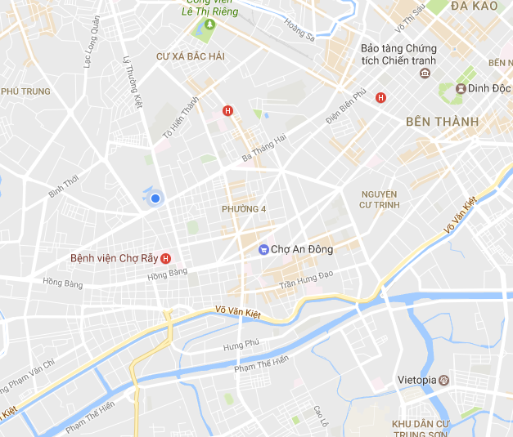

Báo cáo luận văn tốt nghiệp
TRƯỜNG ĐẠI HỌC BÁCH KHOA TP. HỒ CHÍ MINH KHOA KHOA HỌC VÀ KỸ THUẬT MÁY TÍNH
HỆ THỐNG QUẢN LÝ CHI PHÍ ĐI LẠI
CỦA NHÂN VIÊN BÁN HÀNG TRONG CÔNG TY
GVHD: ThS. Đặng Trần Trí
TS. Phan Trọng Nhân
SV1: Phạm Anh Nguyên Hồng. MSSV: 51201293
SV2: Nguyễn Công Bảy. MSSV: 51200212
SV3: Đoàn Ngọc Tài. MSSV: 51203208

Slide 2
Nội dung
Giới thiệu đề tài
Hiện thực hệ thống
Kiểm thử và đánh giá hệ thống
Hướng phát triển
Demo

Slide 3
Giới thiệu đề tài

Slide 4






Giới thiệu đề tài

Slide 5
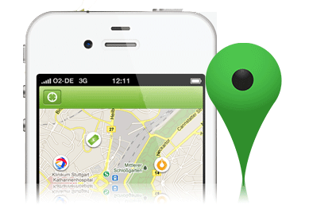




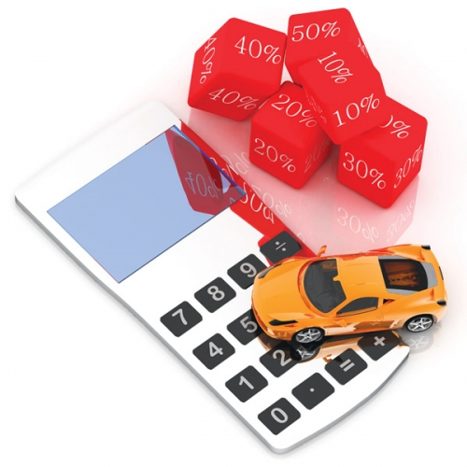


Mục tiêu và phạm vi đề tài

Slide 6
Hiện thực hệ thống

Slide 7

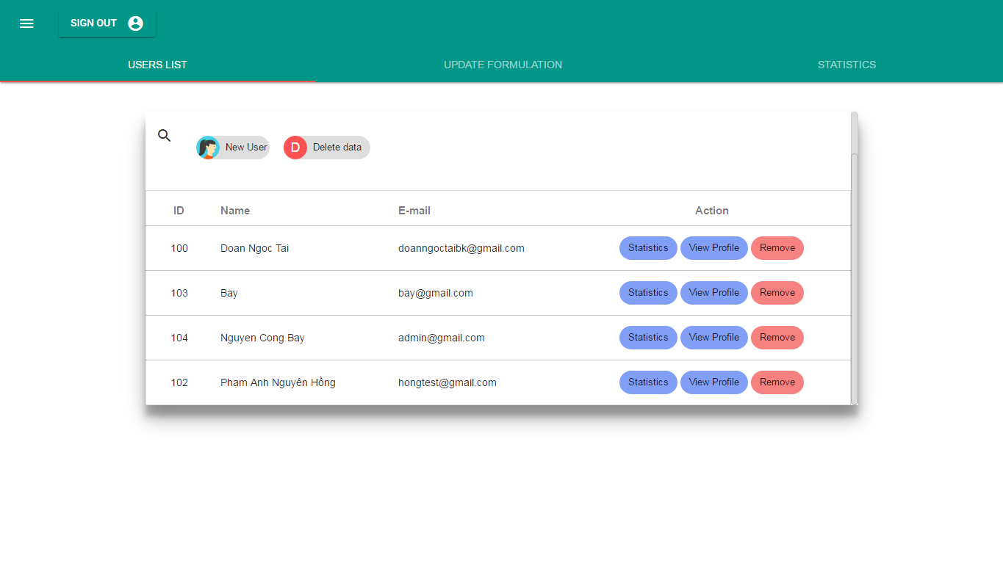




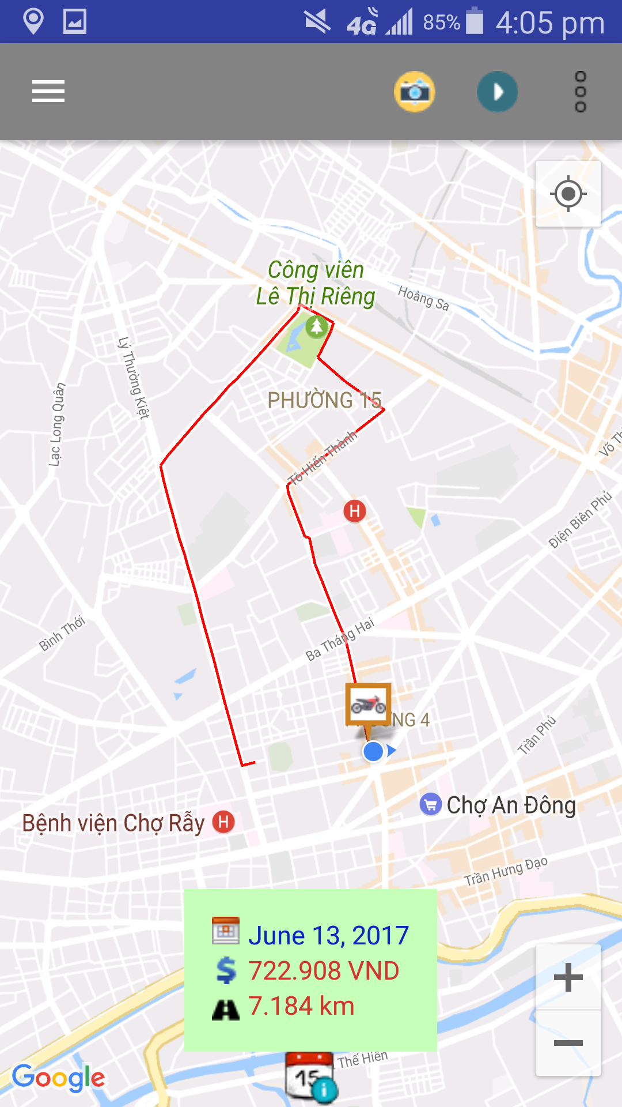
Mô tả hệ thống

Slide 8

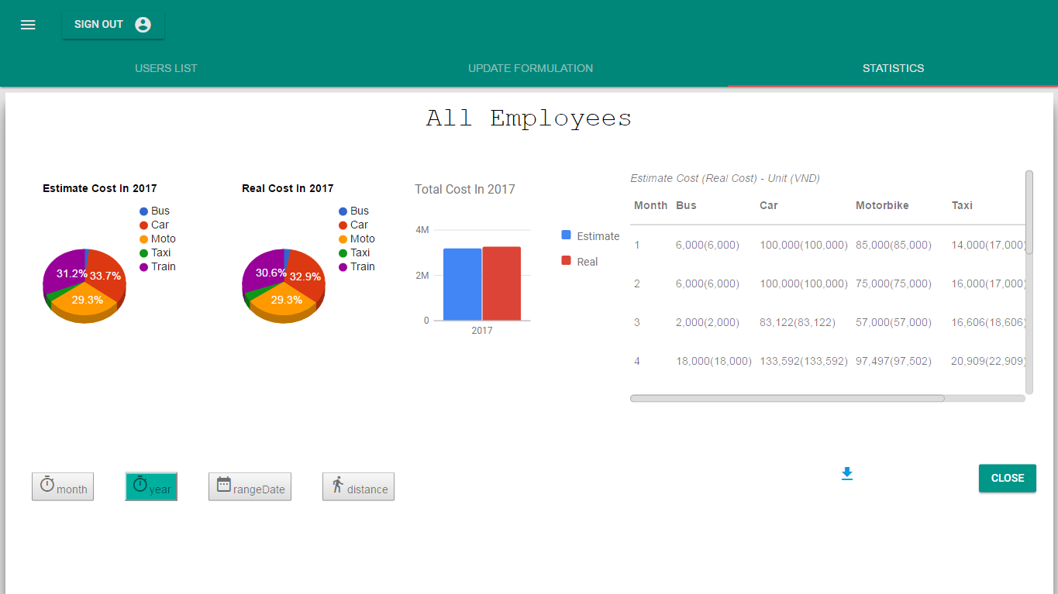


Các chức năng của hệ thống
Thống kê cá nhân
Tạo tài khoản mới
+
Thiết lập công thức
Thống kê công ty

Slide 9


Các chức năng của hệ thống
Quản lý chi phí và lộ trình
Thống kê cá nhân

Slide 10


Slide 11
Kiểm thử và đánh giá hệ thống

Slide 12


Kiểm thử các chức năng của hệ thống

Slide 13

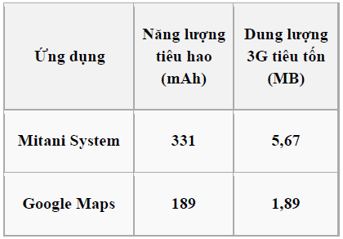
Kiểm thử mức độ hao pin của thiết bị di động

Slide 14
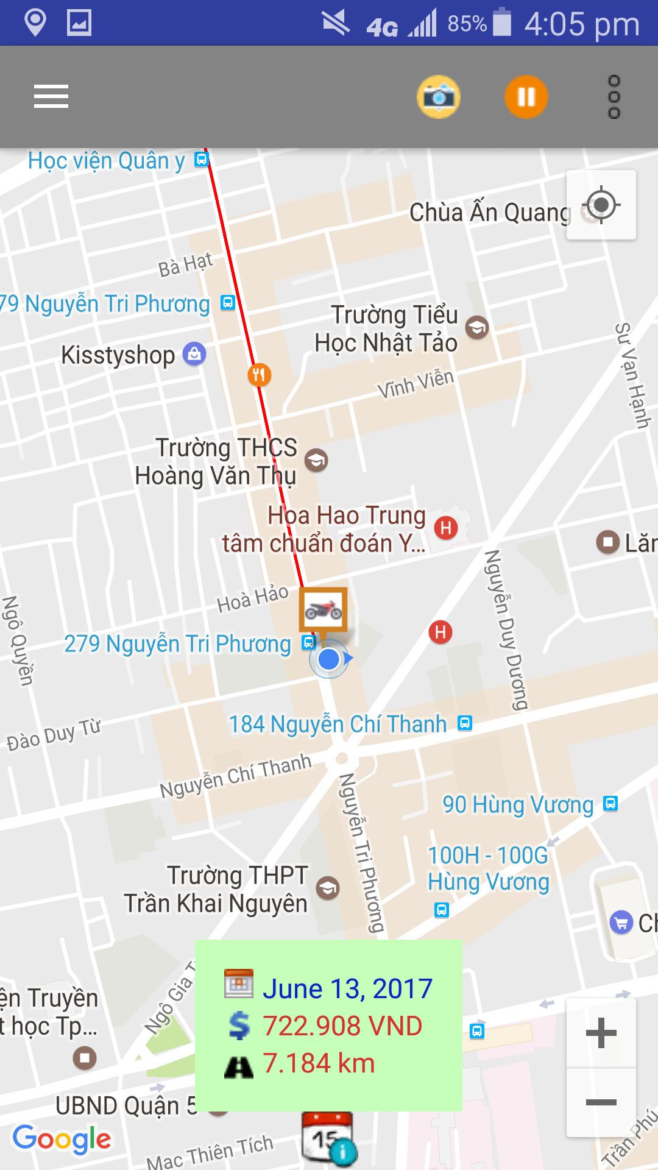
Kiểm thử lộ trình

Slide 15
Hướng phát triển

Slide 16
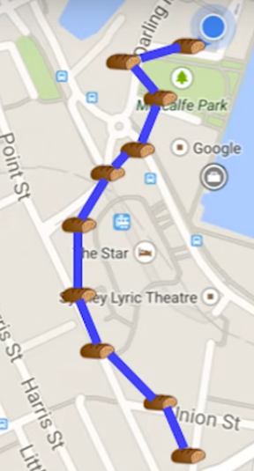
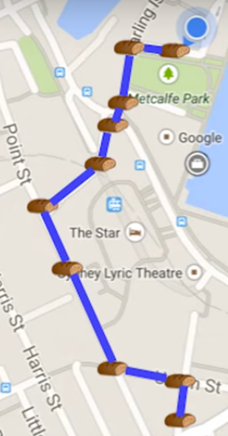
Cải thiện độ chính xác của lộ trình

Slide 17
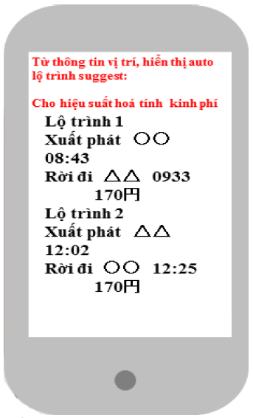

Thêm các chức năng hỗ trợ người dùng

Slide 18





Thay thế dần dịch vụ bên thứ ba

Slide 19
Demo

Slide 20
Cám ơn thầy cô đã lắng nghe

